Slide 1
코어시큐리티
채용 연계형 ‘IT보안 인턴 후 정규직’ 모집
근무조건
인턴 - 인턴 1개월 _ 2021.12.01(수)~12.31(금)
- 급여조건 면접 후 결정(월 200만원 이상) - 졸업자 및 졸업예정자(학기말 시험일에 학교 등교 가능하게 지원)
정규직
- 인턴 1개월 평가 합격 후 정규직 발령 _ 2022.01.03(월)
- 정규직 발령 후 OJT 2개월~3개월 진행
- 급여조건(협상)
근무요일/시간 : 주5일 (월~금) 오전 9시~오후 6시 또는 오전10시~오후 7시 중 선택
근무지역 : 서울시 송파구 법원로8길 9(문정동) 청림타워 10층(문정역 3분 거리)
1

Slide 2
모집분야 및 자격 요건
모집부문 | 고용형태 | 모집분야 | 자격요건 및 우대사항
IT 보안 | 인턴 후 정규직 | 침해사고분석 00명(신입 및 경력) 근무지 강남 | * 신입 [자격요건] 전문대졸 이상 컴퓨터공학, 보안관련 학과 [우대사항] 프로그래밍 가능자 관련 교육 이수자(학원, K-쉴드 주니어, BoB 등) * 경력 - 관련 경력 4년 이상
 |  | 사이버보안진단 00명(신입 및 경력) 근무지 송파구 문정
 |  | 사이버보안 훈련 개발 0명(신입 및 경력) 근무지 송파구 문정
접수기간 및 방법
접수기간 : 2021.11.22(월) ~ 2021.11.30(화) 23:59 까지
제출서류 : 이력서 및 자기소개서
사람인/잡코리아/원티드/로켓펀치 등 온라인 접수, 회사 홈페이지 및 이메일 접수(rkd@coresec.co.kr)
채용일정 및 계획은 회사의 사정에 의해 변경될 수 있습니다.
문의처 : 코어시큐리티 채용담당자(02-3453-6630)
입사지원 서류에 허위사실이 발견될 경우, 채용확정 이후라도 채용이 취소될 수 있습니다.

Slide 3
전형 절차
서류심사 – 면접 – 최종합격
복리후생
우수인재 석사 및 박사 지원
교육 및 자기계발비 지원(세미나, 컨퍼런스), 사내 영어회화 수업 지원, 도서구입비 지원
최신 업무 장비+듀얼모니터
경조사비 지원
매월 생일자 파티 및 생일 보너스
음료, 간식 무제한 제공
청년내일채움공제 지원
자율 복장
유연근무제

Slide 4
코어시큐리티는 국가, 공공기관 그리고 기업의 핵심적인 정보자산 보호를 위해 정보보안의 선진기술을 연구하고, 사이버보안 훈련 플랫폼 개발과 운영을 통해 보안담당자들의 역량을 극대화 시키는 정보보안 강소기업입니다. 회사소개 세계적으로 사이버위협은 지능화, 고도화, 은밀화되어 국가, 기업, 개인 등 경제적 피해는 물론 사회적 혼란을 유발하게 되어 국가 안보에도 위협이 되고 있습니다. 또한 ICT 발전으로 산업 전반에 있어 사이버, 물리 공간이 결합된 시장이 급격히 성장하고 있습니다. 변화하는 산업환경에 맞추어 전세계적으로 보안위협에 대응할 수 있는 사이버보안 전략을 주립하고 우수한 보안인력 양성 및 보안기술 확보에 주력하여 Global Security Contents Leader 기업으로 성장하고 있습니다. 코어시큐리티의 연혁 2011 (주)코어시큐리티 설립 2013-2015 최정예 사이버 보안인력 인증(K-Shield) 협력기관 선정(KISA) 2014 기술 부설 연구소 설립 및 벤처기업 인증 2015 산업통산자원부 장관상"중소기업 기술유출방지 핵심시술보호 유공" 2016 중소기업청장상 표창 "중소기업 기술유출방지 기여" 2017 해외 LoT/Enbedded Device Hacking Training 서비스 개시(태국, 말레이시아) 2018 중소벤처기업부 인재육성형 중소기업 지정 2019 제어시스템 취약점 검증 테스트베드 개발(전남대) 2020 PLC 취약점 연구세트(취약점 검증 테스트 베드) 개발 납품(전남대)
함께 성장하고 나아가는 Core Security

Slide 5
코어시큐리티 인재상

Slide 6
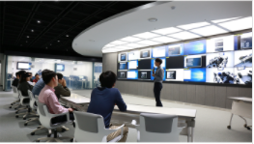
코어시큐리티 사업분야 실전 사이버훈련장 구축 및 개발  실전 사이버훈련장 구축  시나리오형 공격, 방어 콘텐츠개발 및 공급  WAR-GAME 및 CTF 개발 및 공급  원격 훈련 시스템 개발 및 구축
역량평가 및 평가체계 구축  조직 정보보안 팀 빌드업 컨설팅  팀 및 개인 역량평가 수행  채용인재 역량평가 및 보고서 제공
침해사고 조사 및 분석 서비스  RedTeam 서비스  위협사냥 서비스  침해사고 조사 서비스
보안인재양성 기획 및 운용  RedTeam 훈련 및 교육 서비스  위협사냥팀 훈련 서비스(장기플랜)  침해사고 대응팀 훈련 및 교육서비스  맞춤형 양성 프로그램 기획/개발  스킬업 교육/훈련 위탁 운영

Slide 7
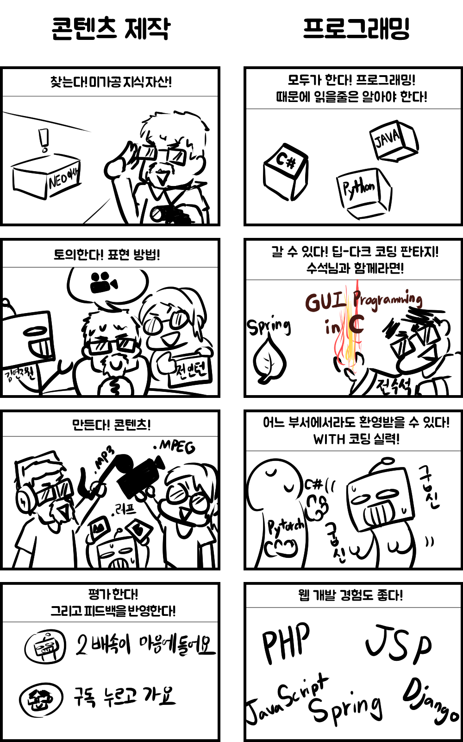
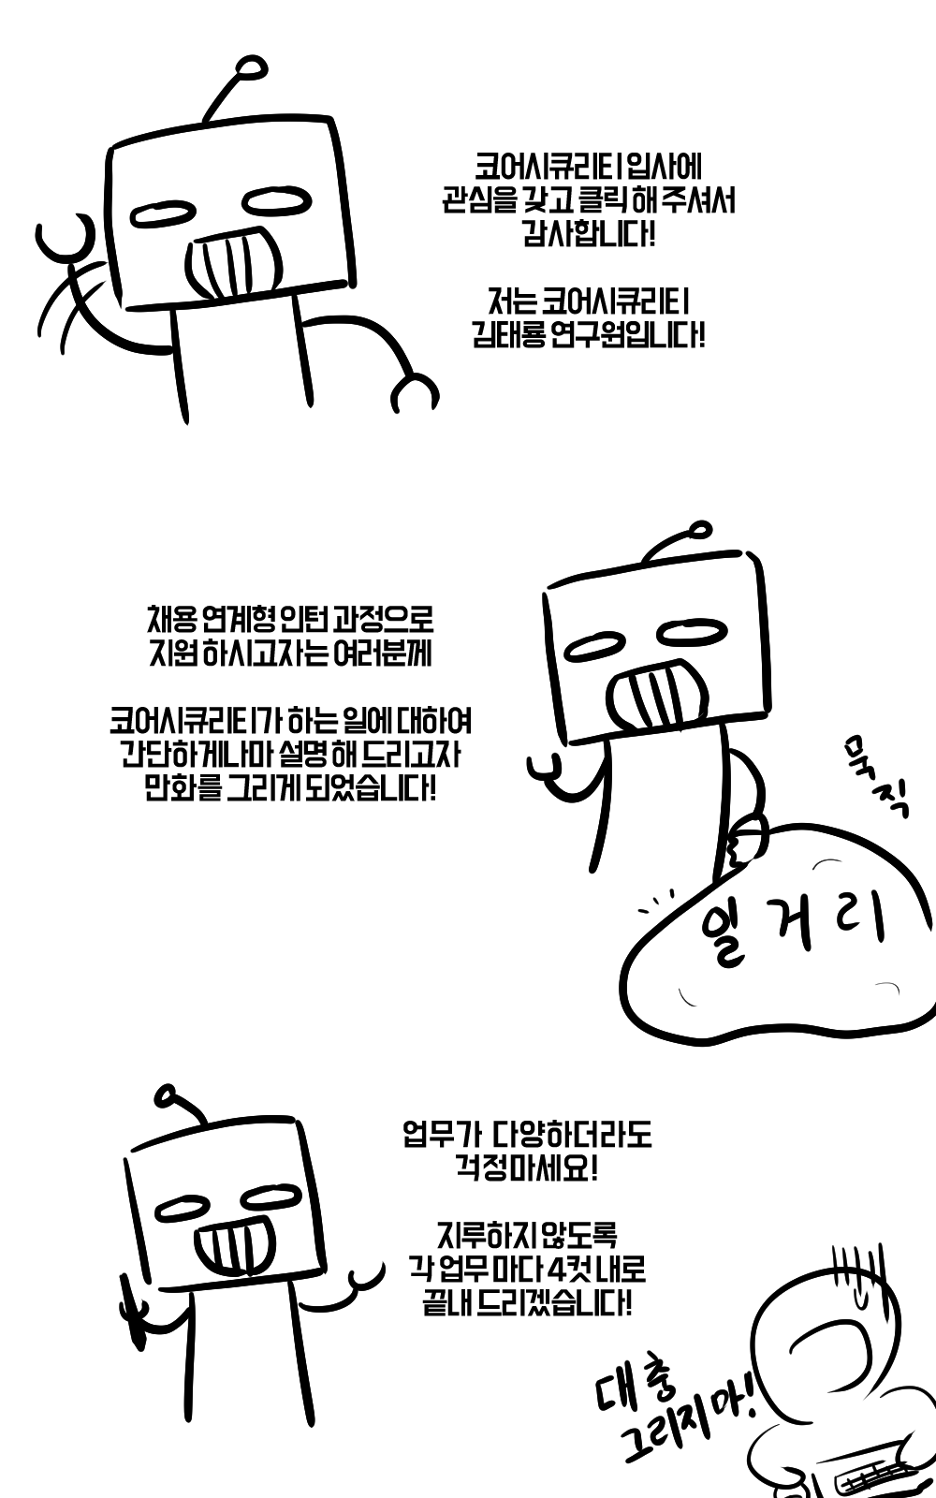
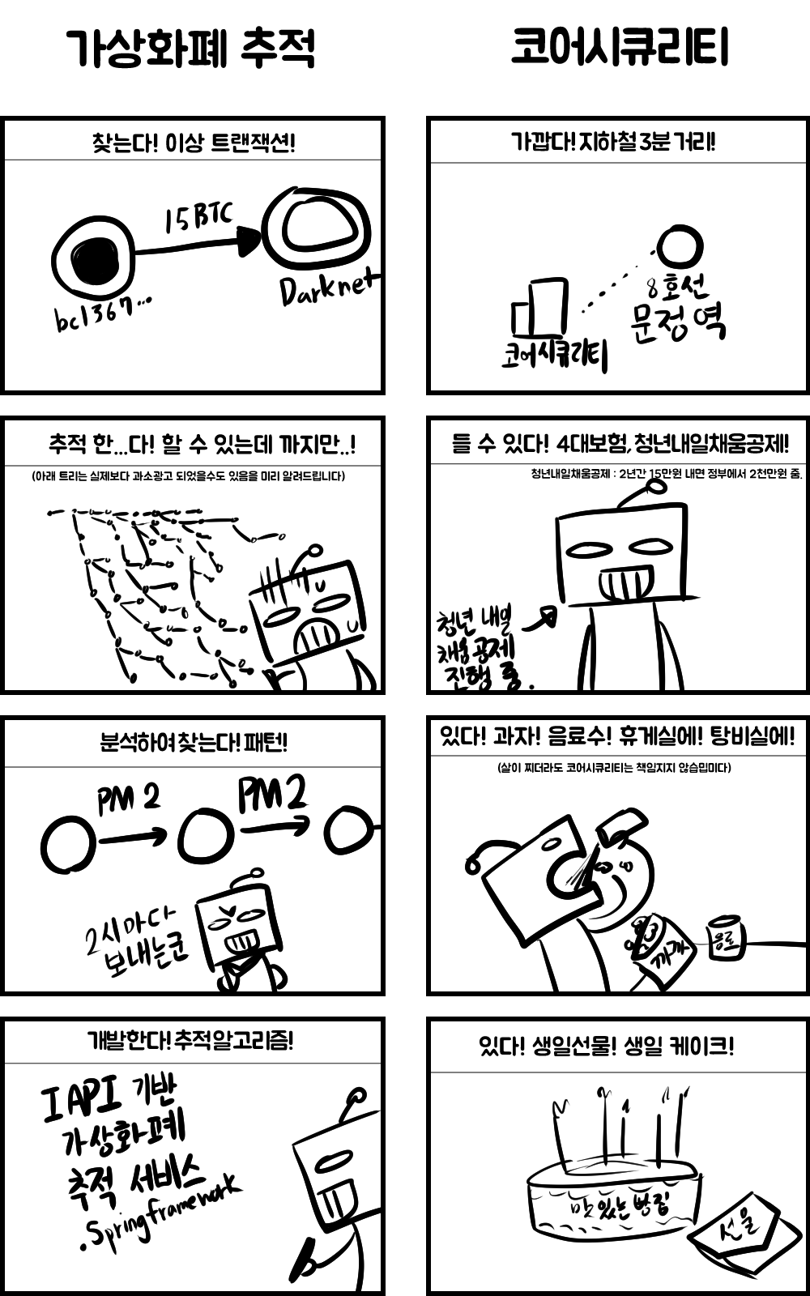
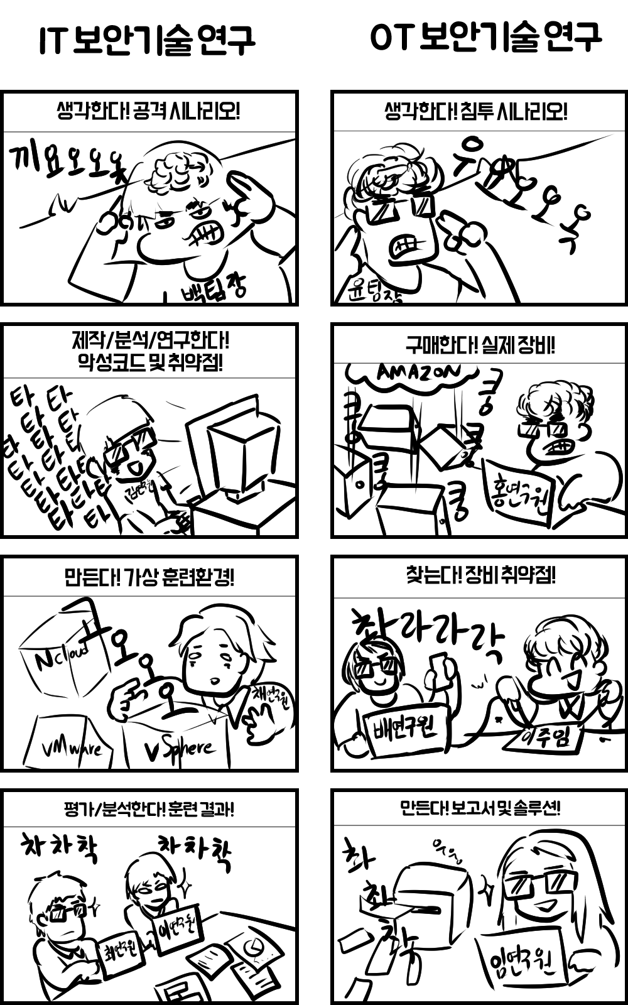
코어시큐리티 연구원의
회사 소개

